Slide 1

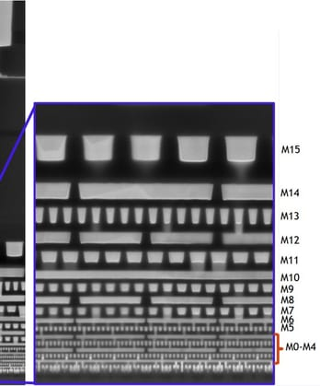
SF1.0 KVKB RDHZM.67 ET results
●
평가목적 ; M3 etch dual HM SiN cap 두께 변경 평가
●
평가결과 ;
POR 대비 Split B(TiN 박막 + SiN) 진행 시 AASI CD 0.3 nm 하향
- Split A(TiN/SiN) AASI CD Δ-0.36 nm
Via Rc median POR 대비 +2.9% 상승
단 ET 결과 VCHN/MinA POR 대비 동등수준 / CMBSRP 4.2%p 개선 / CMA 소폭 열화 / VMA 1.9%p 열화
SiN 산화 희생층이 TiN 형태를 지지, top CD 확장 억제
Barrier/Cu 계면 HR-TEM / BEOL metal stack X-SEM (TechInsights)
현 조건 호환 불가 — SiN cap 85% split 재평가 예정 (M3 DC 기준)
●
M3 AASI CD
WAFER | MEAN (nm) | 3σ (nm) | RANGE (nm) | Δ vs TARGET
W06(POR) | 27.99 | 1.26 | 3.88 | -0.11
W02 | 27.62 | 1.78 | 5.59 | -0.48
W09 | 27.64 | 1.80 | 5.24 | -0.46
W03 | 27.69 | 1.72 | 5.47 | -0.41
POOLED | 27.74 | 1.73 | 5.59 | -0.36

Slide 2
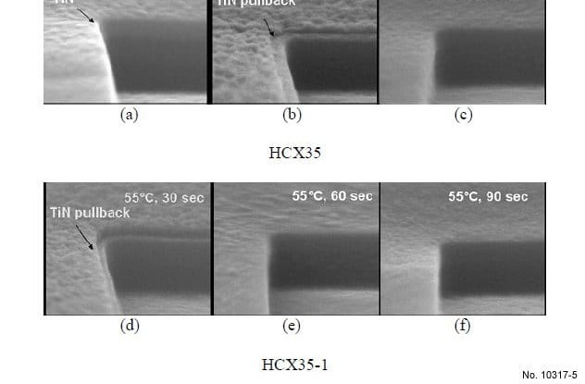
M3 etch split condition
Split | WF# | 조건 | 비고
POR | W06 | TiN single MHM | Reference
A | W02, W09 | TiN/SiN dual HM | 단독 영향
B | W03 | TiN 박막 + SiN | —
●
Note
AASI 측정: CD-SEM 49 pt / WF
ET: 49 die / WF, Kelvin chain 1k via 포함
동일 lot 분할 진행, 동일 chamber 사용
TiN MHM trench etch X-SEM

